Slide 1
আজকের ক্লাশে
সবাইকে
অভিনন্দন

Slide 2
শিক্ষক পরিচিতি
গাজী শাহ্ আল-হেলালী
সহকারী অধ্যাপক, ব্যবস্থাপনা
শেরপুর সরকারি কলেজ, শেরপুর
gazinayeem@yahoo.com

Slide 3
বিষয়ঃ ব্যবসায় সংগঠন ও ব্যবস্থাপনা (1মপত্র)
অধ্যায়ঃ প্রথম
অধ্যায় শিরোনামঃ ব্যবসায়ের মৌলিক ধারণা
বিষয় কোডঃ 277

Slide 4
উৎপাদক
ক্রয়-বিক্রয়
ঝুঁকি
ভোক্তা
পরিবহন
গুদামজাতকরণ
ব্যাংকিং

Slide 5
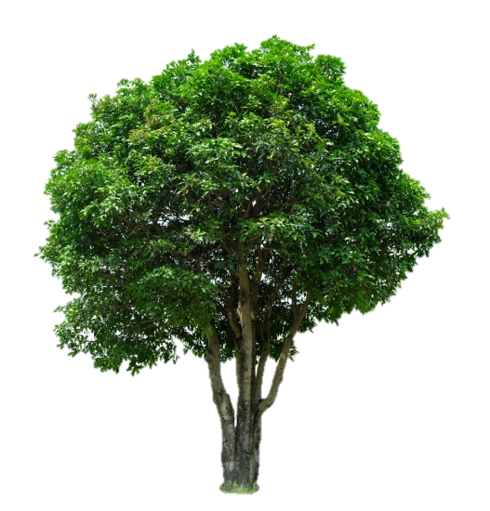
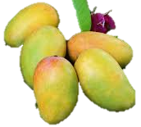
এই পাঠ শেষে শিক্ষার্থীরা………
1। বাণিজ্যের গুরুত্ব বর্ণনা করতে পারবে।
2। বাণিজ্যের প্রতিবন্ধকতা দূরীকরণের উপায়সমূহ ব্যাখ্যা করতে পারবে।

Slide 6
বাণিজ্য
বাণিজ্য বলতে পণ্য বা সেবা অথবা উভয়ের আদান প্রদানকে বুঝায়। একে ব্যবসায়ও বলা হয়। শিল্পে উৎপাদিত কোনো পণ্য বা সেবা সরাসরি গুদাম থেকে ভোক্তার কাছে পৌঁছায় না। এজন্য গুদামজাতকরণ, পরিবহন থেকে শুরু করে নানা ধাপ পেড়োতে হয়, আর ভোক্তার কাছে পণ্য পৌঁছানোর এই সকল কার্যাবলিকে বাণিজ্য বলে।

Slide 7
বাণিজ্যের গুরুত্ব
মূলধন বিনিয়োগ
পরিবহন ব্যবস্থার উন্নয়ন
সম্পদের সদ্ব্যহার
অর্থনৈতিক
শ্রম বিভাগ
আয় বৃদ্ধি
সভ্যতা ও সংস্কৃতির বিকাশ
জীবনযাত্রার মান বৃদ্ধি
সামাজিক
জীবনযাত্রার মান বৃদ্ধি
সম্পদ বৃদ্ধি
কর্মসংস্থান
জাতীয় আয় বৃদ্ধি
অন্যান্য
ভোগের সুযোগ
বিশ্ব অর্থনীতির বিকাশ
সামাজিক উন্নয়ন
বাজার সম্প্রসারণ
রাজস্ব বৃদ্ধি
বৃহৎ উৎপাদন
রাষ্ট্রের সুরক্ষা

Slide 8
বাণিজ্যের প্রতিবন্ধকতা দূর করার উপায়
পণ্য বিনিময়
পরিবহন
ব্যাংক
গুদামজাতকরণ
বিমা
বিজ্ঞাপন
পণ্য বিনিময়
পরিবহন
গুদামজাতকরণ
বিমা
ব্যাংক
বিজ্ঞাপন

Slide 9
একক কাজ
বাণিজ্যে অন্তর্ভুক্ত কোনটি? i. পণ্য আমদানি ii. বন হতে কাঠ সংগ্রহ iii. ইউরোপে চিংড়ি রপ্তানি নিচের কোনটি সঠিক?
ক) i ও ii খ) i ও iii গ) ii ও iii ঘ) i, ii ও iii

Slide 10
দলীয় কাজ
বাংলাদেশের প্রেক্ষাপটে বাণিজ্যের গুরুত্ব ব্যাখ্যা কর।

Slide 11
মূল্যায়ণ
বাণিজ্যের বাধাসমূহ অপসারণে কী ধরণের কার্যাবলি গ্রহণ করা যেতে পারে আলোচনা কর।

Slide 12
বাড়ির কাজ
বাণিজ্যের প্রতিবন্ধকতা দূরীকরণের উপায় ব্যাখ্যা কর।

Slide 13
Thank You

